Slide 1
INFORMATICA ECONOMICA Curs 2
Conf. Dr Ana-Ramona Bologa

Slide 2
1. CALCULATOARE PERSONALE
1.1 Arhitectura funcţională
1.2 Configuraţie
1.3 Componente şi caracteristici tehnico –
funcţionale
1.3.1 Placa de bază
1.3.2 Memoria internă
1.3.3 Microprocesorul
1.3.4 Echipamente periferice
1.3.5 Controlere, porturi, magistrale, chipset
1.4 Configurarea şi alegerea ofertei optime pe baza
unui model de decizie multicriterială

Slide 3
SCURT ISTORIC AL CALCULATOARELOR

Slide 4
ABACUL
Primele abacuri au
CHINA
2000 î.e.n
În EUROPA apar
în secolul XIII

Slide 5
Precursori ai maşinilor de calculat
► Jonh Napier dispozitiv de calcul cu beţişoare prismatice
1550 – 1617
► Edmund Gunter scara logaritmică
1581 – 1626
► E. Wingart rigla de calcul

Slide 6
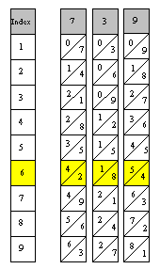
ZARURILE LUI JOHN NAPIER
J. Napier (1550-1617)
Se puteau efectua
adunări
scăderi
înmulţiri
Se putea lucra cu
numere de la 1 la 15
BEŢIŞOARE PRISMATICE

Slide 7
PRIMELE MAŞINI DE CALCUL
1623 William Schickard din Tübingen –primul calc. mecanic cu 4 functii
1642 Blaise Pascal, maşină de calcul şi conversie monetară
1694 Gotfried Wilhelm von Leibnitz
1820 Thomas de Colmar , prima maşină de calcul pentru domeniul economic .

Slide 8
PASCALINA
Blaise Pascal (1623-1662) a realizat
cu două decenii înainte de moarte o
cutie cu clape şi ferestre;
pe clape erau cifre, pentru
introducerea datelor
Pascalina funcţiona pe baza unor
rotiţe dinţate,
se efectuau doar adunări şi scăderi.

Slide 9
MAŞINA LUI LEIBNIZ
Gottfried Wilhelm von Leibniz (1646-1716)
maşina realiza şi înmulţiri
(prin adunări repetate),
avea la baza funcţionării tot un
sistem mecanic.

Slide 10
RĂZBOIUL DE ŢESUT AL LUI JOSEPH-MARIE JACQUARD
Această invenţie din 1801 era, de fapt, o modernizare adusă războiului de ţesut al lui Vaucanson din 1740.
Perfecţionarea a venit odată cu folosirea cartelelor perforate ca suport de memorare a comenzilor maşinii.

Slide 11
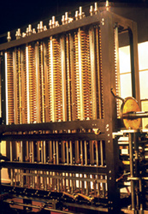
MOTORUL DIFERENŢIAL AL LUI CHARLES BABBAGE
Charles Babbage (1792-1871)
Universitatea CAMBRIDGE
Maşina sa de calcul (cu aburi) avea un bloc de memorare din cartele perforate,
care păstrau rezultatele intermediare şi datele ce trebuiau prelucrate.
Instructiunea conditionala
Ada Byron – scrie primele programe pentru motorul analitic

Slide 12
REŢEAUA DE COMUTATOARE A LUI GEORGE BOOLE
George Boole (1815-1864)
a inventat, calculul logic, cu
care se puteau executa operaţii
precum AND, OR şi NOT;
folosea doar valorile adevărat
şi fals.
aceste calcule au fost numite
algebra booleană.

Slide 13
MAŞINA DE CODIFICARE A LUI HERMAN HOLLERITH (1860-1929)
Pentru înregistrarea
datelor din recensământuri,
a construit o maşină cu un
sistem de înregistrare şi
prelucrare a datelor (mecanic),
utilizând cartelele perforate.
numite:
T A B U L A TO A R E
a înfiinţat compania IBM (1898)

Slide 14
CALCULATORUL ATANASOFF-BERRY
J. Vincent Atanasoff (1903-1995)
Clifford E. Berry (1918-1963)
primul calculator electronic digital
între 1937-1942
utiliza calcul binar
neprogramabil

Slide 15
CALCULATORUL MARK 1
A fost realizat între anii 1939-1944 de către IBM;
Primul computer digital programabil (5t, 150km de fire, 250m latime, 2.4 m inaltime)
Prima folosire a notiunii de “bugg” si “debuging”
Viteza de lucru era mică, fapt explicabil prin utilizarea principiului electromagnetic

Slide 16
JOHN VON NEUMANN (1903-1957)
Matematician ungaro-american, a fundamentat principiile teoretice ale construcţiei calculatoarelor electronice
pentru acest ultim lucru a primit premiul Enrico Fermi

Slide 17
GENERAŢIA I – a cu TUBURI ELECTRONICE 1945 - 1955
COLOSSUS – rezultat al cercetărilor militare
secrete (Inteligence Service, Harward Univ şi IBM)
ENIAC - P. Eckert & J. Mauchley -
Electronic Numeric Integrator And Computer
Universitatea Pennsilvania
UNIVAC – Marea Britanie
IBM 701,704,709 – primele calculatoare comerciale
DACICC, CIFA, MECIPT – variante romanesti

Slide 18
CALCULATORUL ENIAC
Electronic Numeric Integrator And Computer (1945)
cântărea 30t
ocupa 160 m pătraţi,
consuma energie cât o locomotivă,
avea 40 de panouri,
20 000 de tuburi electronice
efectua peste 5000 de adunări sau
scăderi pe secundă, cu 10 cifre.
Iniţial a fost folosit pentru dezvoltarea proiectului bombei cu hidrogen.

Slide 19
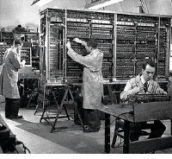
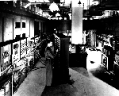
Prima generatie de calculatoare
ENIAC
UNIVAC
IBM 701
19

Slide 20
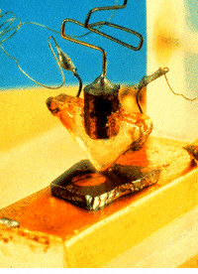
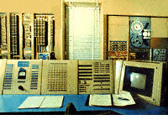
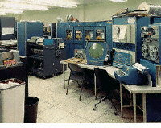
Generatia a doua cu tranzistori – 1955-65
Generatia a doua – 1955-65
Shockley&Brattain – primul tranzistor (Bell labs)
primul calculator tranzistorizat: TX-0
IBM 7090 – varianta tranzistorizata, IBM 1401
Wirlwind – MIT
PDP-1, PDP-8, firma DEC
CDC 6600 – primul calculator paralel
CETA – calc. romanesc
Primul tranzistor
TX-0
PDP-1

Slide 21
Generatia a treia cu circuite integrate– 1965-75
familii de calculatoare:
mainframe: IBM 360, IBM 370
mini: PDP 11
calculatoare romanesti:
Felix c-256, c-512, c-32
Independent, Coral – copiaza PDP-11
imbunatatiri:
viteza
fiabilitate
dimensiuni mici
memorii de capacitate mai mare (256k-512k)
periferice noi
consola de tip display (PDP11)
21

Slide 22
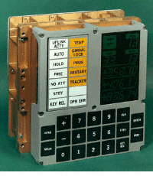
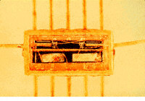
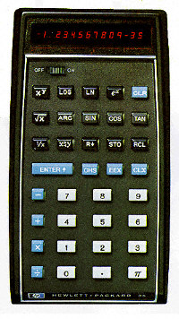
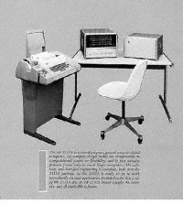
Generatia a treia
Primul circuit integrat
Apollo
HP (1972)
22
Calculator HP

Slide 23
Generatia a 4-a – 1975-90
tehnologia: VLSI
avantaje: viteza, grad ridicat de integrare, fiabilitate mare, cost redus, dimensiuni mici
aparitia primului microprocesor - Intel 4004 (2300 tranzistori)
circuite de memorie ROM, RAM, DRAM de capacitate mare (1-16ko)
aparitia microcalculatoarelor – care au la baza un microprocesor
aparitia calculatoarelor personale:
home-computer: ZX81, Spectrum
PC: IBM-PC, XT, AT, Apple, Machintosh
calculatoare romanesti:
seria M18, PRAE, aMIC, Felix PC, Telerom-PC
23

Slide 24
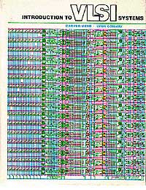
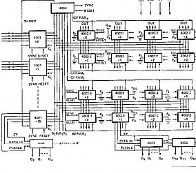
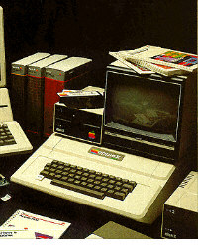
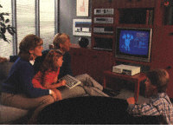
Generatia a 4-a
Intel 4004
Apple
24
IBM-PC

Slide 25
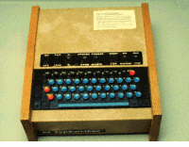
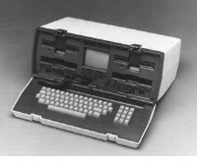
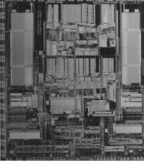
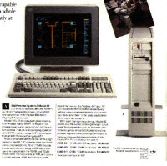
Generatia a 4-a
Calc. cu display TV
Calculator portabil (Osborn)
IBM PS2
Motorola 68040
25

Slide 26
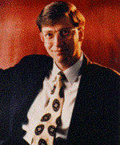
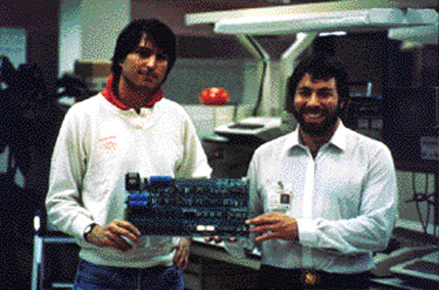
Generatia a 4-a
Bill Gates
Steve Jobs si Steve Wozniak
26

Slide 27
Generatia a 5-a ???
proiect japonez grandios – rezultate mai putin grandioase
obiective:
viteze f.mari de calcul (mil.inferente/s)
interfete om-calculator naturale (voce, imagine)
mai multe aplicatii de inteligenta artificiala
arhitecturi paralele de calcul
ce nu s-a prevazut:
dezvoltarea sistemelor bazate pe microprocesoare
dezvoltarea retelelor de calculatoare
dezvoltarea sistemelor si a aplicatiilor distribuite (aplicatii pe Internet)
27

Slide 28
CALCULATOARE CU ARHITECTURA VON NEUMANN

Slide 29
Arhitectura generala von Neumann
unitatea centrală (UC) care cuprinde:
UCP Unitatea centrala de prelucr. (procesor)
unitatea de comandă-control (UCC);
unitatea aritmetico-logică (UAL);
memoria internă (MI);
unităţi de memorie (memoria externă);
unităţile de intrare-ieşire.
Acestea sunt interconectate cu un mănunchi de fire numit magistrală (bus) pe care circulă datele și sunt conduse în tactul unui ceas (șir permanent de impulsuri regulate).

Slide 30
Unitatea centrala
MEMORIA INTERNĂ
PROCESOR
UNITATE
DE
INTRARE
UNITATE
DE
IEŞIRE
UNITATE
DE
MEM EXTERNĂ

Slide 31
C O N F I G U R A Ţ I A PC
Configuratia = mulţimea tuturor componentelor concret asamblate şi conectate –configuratie de baza->maxima
Placa de bază, microprocesorul şi memoria internă au rol hotărâtor în definirea performanţelor întregului sistem de calcul;
celelalte componente se conectează la placa de bază prin adaptoare integrate sau prin intermediul unor plăci de extensie
Ex:
Minitower Case ATX / Power Suply 220 W
MB Socket 775 I865 PE PCI*7 ISA*3 AGP
INTEL DUAL CORE 4 531 3 GHz 1 MB
1024 DDR II SDRAM 168 pins
200 GB HDD SATA
128 GRAM GForce2 6200 GPU
Soundbluster on board
LCD Ultra 7 UL SVGA

Slide 32
Configuratia generala a unui PC

Slide 33
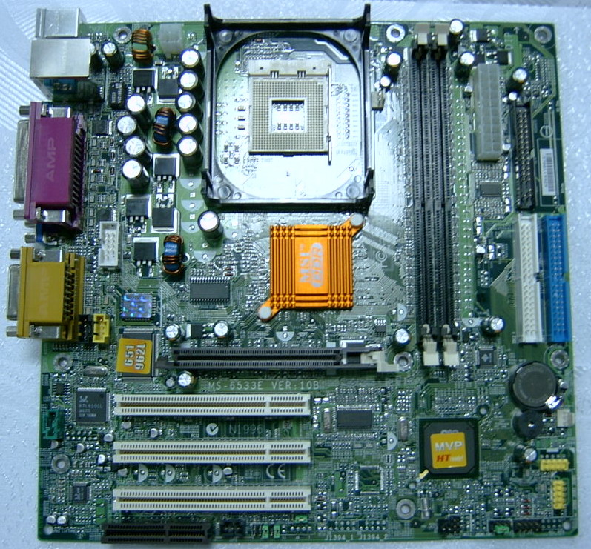
Memory Slot:
DIMM1, DIMM2
Socket 478, P4, 400/533 Mhz
Motherboard/ Placa de baza
ATX Power Supply
I/O Ports
FDD
Chipset – North Bridge
IDE1 Primary
IDE2 Primary
Award BIOS
Slot AGP 4x
Fast Ethernet Controller
10/100 MB/s
CMOS battery
Speaker
Slot PCI1, PCI2, PCI3
Chipset – South Bridge

Slide 34
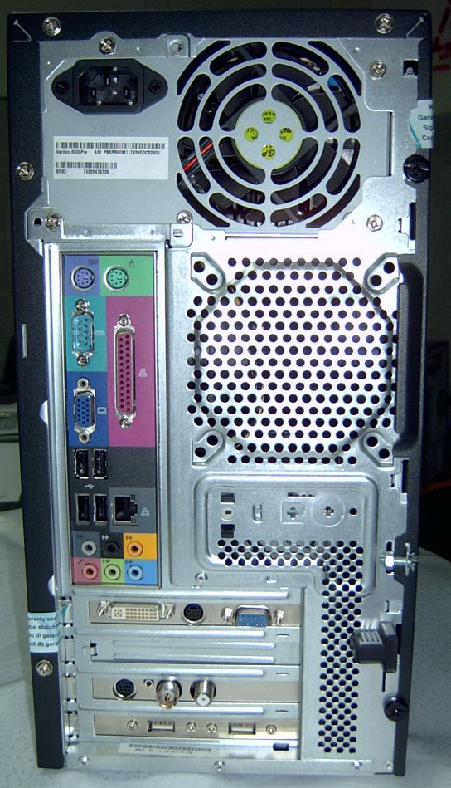
Input/Output PORTS
Plugg IN
PS/2 port
Keyboard port
Serial port
Parallel port
NET port
Front Speaker
Video port on board
Audio HIFI
Subwofer
USB ports
Back Speakers
Microphone
RGB Port
Line OUT
SVideo out TV
Line IN
DVI port
TV tunner
USB ports

Slide 35
M E M O R I A INTERNĂ
1. Reprezentarea binară a datelor
2. Caracteristici tehnice generale
- capacitate
- viteza de lucru
3. Tipuri funcţionale
RAM
ROM
CACHE
CMOS
GRAM

Slide 36
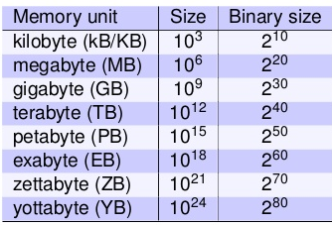
C o d i f i c a r e a binară
A : 1011 0001
Sistemul de codificare ASCII
a : 1101 0001
5 : 0000 0101
b i t = binary digit
Byte 1B = 8 b
Megabyte 1MB =1024 KB
Gigabyte 1GB = 1024 MB

Slide 37
Integrat de memorie
Memorie Class Latency 2.5, 512 MB, 3.33 Mhz

Slide 38
a. R A M Random Access Memory
Volatilă
Memorie operativă de lucru
După principiul de stocare:
DRAM – dynamic RAM
SRAM – static RAM
tehnologia de tip SDRAM ( synchronous dynamic random access memory)
SDR SDRAM – Single Data Rate SDRAM 1995-2002
DDR SDRAM/ DDR1 – Double Data Rate SDRAM – din 1999, pt procesoare > 1GHz
DDR2 SDRAM – din 2003
DDR3 SDRAM – din 2007
format fizic DIMM (dual in-line memory module) au 13.35cm, 168 pini, inlocuieste SIMM (single in-line memory) cu 72 pini

Slide 39
Ce trebuie stiu despre RAM?
RAM este locul în care ajung datele înainte de a fi prelucrate de microprocesor,este spaţiul de lucru al calculatorului.
Pentru că totul trece prin memoria RAM, capacitatea de stocare a memoriei RAM şi rapiditatea acesteia influenţează în mod direct performanţele calculatorului.
Orice software este conceput să funcţioneze în prezenţa unei anumite cantităţi minime de memorie RAM.
O cantitate insuficientă de memorie RAM poate afecta serios performanţele calculatorului pe ansamblu.

Slide 40
RAM Caracteristici tehnice
CAPACITATE - 512 MB – 16 GB
VITEZA DE TRANSFER - direct proporţională cu cantitatea teoretică de date care poate fi transferată între microprocesor şi memorie
un modul PC2100 - 2100MB/s, un modul PC6400 - 6400MB/s
FRECVENŢA DE LUCRU
800 MHz-1 GHz
la 800 MHz = 6400MB / sec

Slide 41
DDR1 SDRAM
PC1600 = 200 MHz
PC2100 = 266 MHz
PC2700 = 333 MHz
PC3200 = 400 MHz
DDR2
PC2-3200 = 400 MHz
PC2-4200 = 533 MHz
PC2-5300 = 667 MHz
PC2-6400 = 800 MHz
PC2-8000 = 1000 MHz
PC2-8500 = 1066 MHz
PC2-9600 = 1200 MHz
DDR3
PC3-6400 = 800 MHz
PC3-8500 = 1066 MHz
PC3-10600 = 1333 MHz
PC3-12800 = 1600 MHz

Slide 42
b. ROM-BIOS Read Only Memory
Numai pentru citire, nevolatila, contine programe livrate o data cu calculatorul = FIRMWARE
Programe care asigura comunicarea intre componentele hardware existente si care incarca sistemul de operare de pe un dispozitiv periferic
Tipuri:
PROM – programable ROM ( o singura programare)
EPROM – erasable PROM (mai multe programari) – radiatii UV
EEPROM – ellectrical EPROM- curent voltaj inalt pt stergere
FlashROM –curent de voltaj normal pentru stergere
facilitati de inscriptionare in functie de configuratia PC, pentru a conecta/deconecta componente utilizand standardul Plug and Play

Slide 43
R O M B I O S – Basic Input Output System
Conţine informaţii indispensabile
sistemului de operare
rutina POST : Power On Self Test – pentru a identifica, verifica si initializa componentele calculatorului

Slide 44
c. Memoria CACHE
Memorie intermediară între RAM şi CPU
Este de tip SRAM
- Level 1 - in procesor: 128 KB
- Level 2 - pe mainboard : 1 MB
algoritm statistic de anticipare a datelor
Nu poate fi upgradată

Slide 45
d. M e m o r i a C M O S
Este de tip RAM
Alimentată permanent de la o baterie
Contine informatii referitoare la la configuratia hardware a calculatorului
Se actualizează prin SETUP

Slide 46
e. Memoria GRAM
Este memoria RAM de pe placă
grafică
Capacitatea a evoluat de la 128 KB la 4 GB la PC-le comerciale

